Slide 1
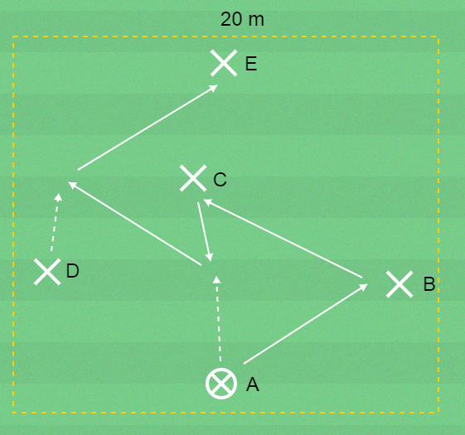
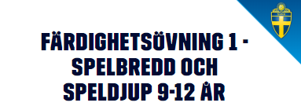

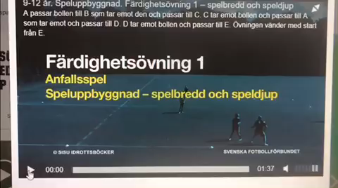
Vad?
Speluppbyggnad
Varför?
Använda en stor del av planens yta. Spela bollen både framåt och bakåt.
Hur?
Fråga:
Hur kan du på ett bra sätt ge speldjup framåt?
Om bollhållaren är rättvänd kan jag springa framåt till en fri yta så att bollhållaren kan passa mig.
Hur kan du på ett bra sätt ge speldjup bakåt?
Om jag är vid sidan om bollhållaren kan jag flytta mig bakåt.
Vad gör du om det blir trångt när ni har bollen?
Jag rör mig mot en fri yta.
Organisation
5 barn, bollar, koner, plan 30x20m
Anvisningar
A passar bollen till B som tar emot den och passar till C.
D tar emot bollen och passar till E.
Övningen vänder med start från E.
C möter men A passar till E.
C vänder upp och ger understöd till E.
Byt uppgifter löpande.
30 m

